Slide 1
Nuevos retos del seguro agropecuario: masividad y tecnologías disruptivas

Slide 2
Importancia del
Seguro Agrícola
La Compañía Argentina de Seguros Latitud Sur S.A. se constituyó en 1969 para la producción de seguros a nivel nacional. En el año 1982, fue adquirida por el sector tabacalero de la provincia de Jujuy. En 1989 se traslada la casa central a la provincia, y concentra su actividad en Jujuy y Salta.

Slide 3
Nuestro Negocio
Nos dedicamos a la comercialización de Seguros Patrimoniales, Seguros de Vida y Seguros de Riesgos del Trabajo.
Disponemos de habilitación para operar pólizas de seguro de Incendios, Automotores, Responsabilidad Civil, Riesgos Agropecuarios (Granizo), Accidentes Personales, Vida Colectiva, Caución, Riegos del Trabajo.

Slide 4
Producción:
La rama Riesgos del Trabajo es la principal actividad, con el 68% de las primas emitidas por la compañía.
La rama Granizo (con cobertura catastrófica) con el 17% de las primas emitidas, es la segunda en importancia, seguida por la rama automotor con un 14%.

Slide 5

Protección de Cultivos Tabaco tipo Virginia
Frente a los daños que produce el granizo, se ofrece al productor una COMPENSACIÓN ECONOMICA, integrando 2 métodos de acción.

Slide 6
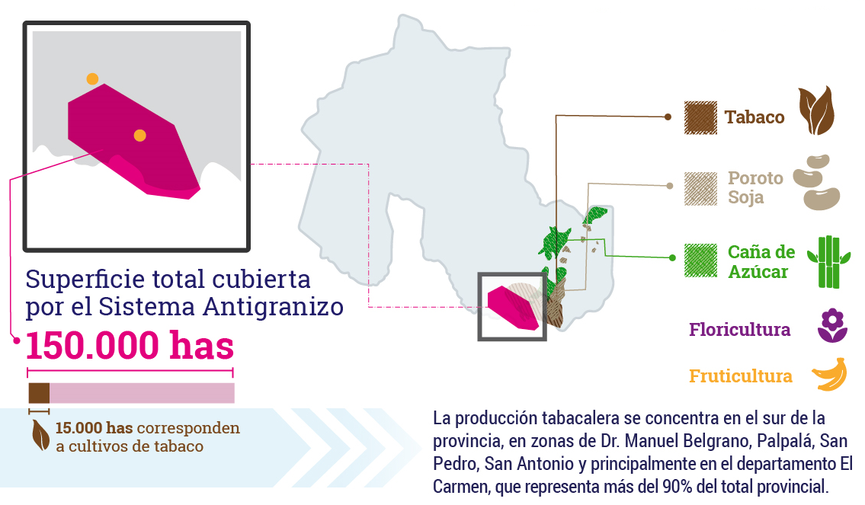
Área cultivada protegida

Slide 7
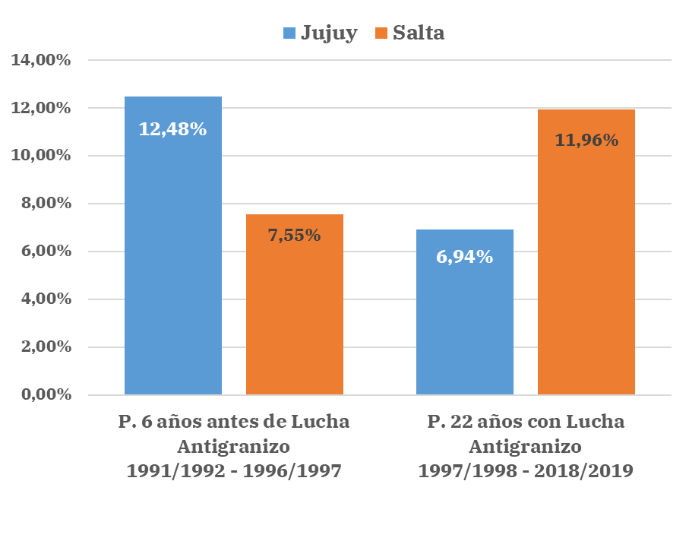
Porcentaje de Siniestros
En las cosechas 1991/1992 a 1996/1997, cuando inicia la cobertura de Reaseguradores internacionales, se registró un sensible incremento de siniestralidad por caída de granizo, incidiendo de forma determinante en la actividad tabacalera y agrícola del valle de los Pericos.
Con el proceso de cierre del INDER, a inicios del 1992, surgió la necesidad de buscar Reaseguradores Internacionales para la cobertura de granizo, lo que incrementó los costos de las pólizas.
En 1997/98 comienza a operar la Lucha Antigranizo.

Slide 8
Análisis estadístico de la Lucha Antigranizo
Orden | Campaña | HAS Plantadas (1) |  | HAS siniestradas al 100% (2) |  | Siniestralidad (2) / (1)
 |  | Jujuy | Salta | Jujuy | Salta | Jujuy | Salta
1 | 1983/1984 | 17.303 | 18.709 | 1.183 | 1.205 | 6,84 | 6,44
2 | 1984/1985 | 17.362 | 16.770 | 1.550 | 979 | 8,93 | 5,84
3 | 1985/1986 | 14.730 | 16.410 | 1.799 | 1.052 | 12,21 | 6,41
4 | 1986/1987 | 16.581 | 16.880 | 415 | 1.326 | 2,51 | 7,85
5 | 1987/1988 | 18.321 | 16.791 | 258 | 584 | 1,41 | 3,48
6 | 1988/1989 | 18.884 | 15.146 | 995 | 1.447 | 5,27 | 9,56
7 | 1989/1990 | 18.690 | 12.584 | 758 | 1.013 | 4,06 | 8,05
8 | 1990/1991 | 16.258 | 15.204 | 191 | 201 | 1,17 | 1,32
9 | 1991/1992 | 19.893 | 18.771 | 2.464 | 1.082 | 12,39 | 5,76
10 | 1992/1993 | 19.563 | 19.947 | 3.144 | 1.330 | 16,07 | 6,67
11 | 1993/1994 | 12.504 | 12.055 | 437 | 798 | 3,50 | 6,62
12 | 1994/1995 | 13.004 | 11.994 | 2.273 | 1.087 | 17,48 | 9,06
13 | 1995/1996 | 15.969 | 13.200 | 1.813 | 700 | 11,35 | 5,30
14 | 1997/1998 | 19.501 | 18.000 | 2.398 | 2.100 | 12,30 | 11,67
TOTAL – 14 AÑOS |  | 238.563 | 222.461 | 19.679 | 14.905 | 8,25% | 6,70%
TOTAL – 6 AÑOS ANTERIORES |  | 100.434 | 93.967 | 12.530 | 7.097 | 12,48% | 7,55%
En los 14 años previos a la implementación del SLA, la siniestralidad en la Provincia de Jujuy (8,25%) resultó superior a la de la Provincia de Salta (6,70%). Si consideráramos sólo los seis años anteriores a la campaña 1997/1998, la siniestralidad para la Provincia de Jujuy ascendió a 12,48 %, mientras que para la Provincia de Salta ascendió a 7,55 %. Por lo tanto, de la observación de las estadísticas, podríamos formular la hipótesis de la existencia de factores estructurales por los cuales los productores tabacaleros de la Provincia de Jujuy, de no existir la lucha anti-granizo, se verían afectados por una mayor siniestralidad que los productores tabacaleros de la Provincia de Salta.

Slide 9
Orden | Campaña | HAS Plantadas (1) |  | HAS siniestradas al 100% (2) |  | Siniestralidad (2) / (1)
 |  | Jujuy | Salta | Jujuy | Salta | Jujuy | Salta
1 | 1997/1998 | 21.168 | 20.500 | 1.367 | 750 | 6,46% | 3,66%
2 | 1998/1999 | 17.537 | 13.500 | 593 | 980 | 3,38% | 7,26%
3 | 1999/2000 | 16.044 | 14.000 | 226 | 1.940 | 1,41% | 13,86%
4 | 2000/2001 | 14.634 | 12.000 | 1.958 | 3.100 | 13,38% | 25,83%
5 | 2001/2002 | 15.002 | 14.300 | 925 | 600 | 6,17% | 4,20%
6 | 2002/2003 | 15.392 | 16.200 | 998 | 1.900 | 6,49% | 11,73%
7 | 2003/2004 | 18.891 | 19.800 | 2.023 | 1.400 | 10,71% | 7,07%
8 | 2004/2005 | 18.916 | 21.400 | 426 | 1.550 | 2,25% | 7,24%
9 | 2005/2006 | 18.468 | 21.100 | 1.079 | 2.200 | 5,84% | 10,43%
10 | 2006/2007 | 18.598 | 22.000 | 1.018 | 2.450 | 5,47% | 11,14%
11 | 2007/2008 | 18.332 | 20.900 | 385 | 2.300 | 2,10% | 11,00%
12 | 2008/2009 | 18.414 | 20.000 | 1.628 | 800 | 8,84% | 4,00%
13 | 2009/2010 | 19.148 | 21.000 | 762 | 920 | 3,98% | 4,38%
14 | 2010/2011 | 19.505 | 22.700 | 2.982 | 760 | 15,29% | 3,35%
15 | 2011/2012 | 16.656 | 19.400 | 688 | 3.600 | 4,13% | 18,56%
16 | 2012/2013 | 16.575 | 20.000 | 4.382 | 6.400 | 26,44% | 32,00%
17 | 2013/2014 | 16.755 | 20.500 | 1.223 | 1.335 | 7,30% | 6,51%
18 | 2014/2015 | 15.732 | 19.000 | 1.424 | 3.000 | 9,04% | 15,79%
19 | 2015/2016 | 13.093 | 16.500 | 523 | 2.700 | 4,00% | 16,36%
20 | 2016/2017 | 14.618 | 16.500 | 447 | 2.850 | 3,06% | 17,27%
21 | 2017/2018 | 15.188 | 18.000 | 334 | 5.400 | 2,20% | 30,00%
22 | 2018/2019 | 15.527 | 19.000 | 565 | 1.900 | 3,64% | 10,00%
TOTAL – 22 AÑOS |  | 374.214 | 408.300 | 25.957 | 48.835 | 6,94% | 11,96%
TOTAL – ULTIMOS 6 AÑOS |  | 90.934 | 109.500 | 4.516 | 17.185 | 4,97% | 15,69%
En los 22 años posteriores a la implementación del SLA, la siniestralidad en la Provincia de Jujuy (6,94%) resultó muy inferior a la de la Provincia de Salta (11,96%). Si consideráramos sólo los últimos 6 años, la siniestralidad para la Provincia de Jujuy ascendió a 4,97%, mientras que para la Provincia de Salta ascendió a 15,69 %. Por lo tanto, de la observación de las estadísticas, podríamos formular la hipótesis que la lucha anti-granizo implementada en la Provincia de Jujuy ha reducido en forma muy significativa la siniestralidad de las hectáreas sembradas por los productores de la Cámara del Tabaco de la Provincia de Jujuy.

Slide 10
Beneficio de
Lucha Antigranizo en Números
945 Has
por Año que se:
Cosechan
Curan
2.646.000
Kg
RECUPERADOS
$ 349 Mill.
PBI JUJUY
Clasifican
La baja de siniestralidad fue de 5 puntos que SIGNIFICAN:
TOTAL: $ 62.582.000 (en sueldos y jornales)

Slide 11
Producción Nacional de Seguro Agrícola
Características del seguro agrícola por tipo de cultivo
Ejercicio económico 2018 |  |  |  | Cuadro Nº 4
Cultivos | Primas | Siniestros | Hectáreas | Capital
 | emitidas | pagados | asegurados | asegurado
 | miles $ | miles $ | miles ha | miles $
SEGUROS AGRÍCOLAS | 4.639.100 | 3.217.039 | 16.537 | 172.785.394
Cultivos Anuales | 4.399.720 | 2.988.020 | 16.281 | 169.161.483
1. Oleaginosas | 2.685.802 | 1.916.554 | 9.414 | 90.366.003
2. Cereales | 1.629.080 | 1.010.817 | 6.585 | 70.591.250
3. Tabaco | 35.867 | 5.647 | 14 | 1.494.925
4. Forrajeras | 24.118 | 42.566 | 78 | 1.080.383
5. Legumbres | 18.286 | 8.655 | 134 | 4.224.229
6. Otros Cultivos Anuales | 6.568 | 3.780 | 56 | 1.404.692
Cultivos Perennes | 239.380 | 229.019 | 256 | 3.623.911
7. Frutas de Pepita y Carozo | 129.907 | 191.970 | 80 | 1.350.763
8. Vid | 85.061 | 20.780 | 118 | 767.706
9. Hortalizas | 18.571 | 10.943 | 52 | 716.191
10. Cítricos | 28 | - | 5 | 662.314
11. Otros Cultivos Perennes | 5.813 | 5.325 | 1 | 126.937

Slide 12
Producción Nacional de Seguro Agrícola
Características del seguro agrícola por jurisdicción
Ejercicio económico 2018 |  |  |  | Cuadro Nº 7
Jurisdicciones | Primas | Siniestros | Hectáreas | Capital
 | emitidas | pagados | aseguradas | asegurado
(según volumen de primas) | miles $ | miles $ | miles ha | miles $
Seguros Agrícolas | 4.639.100 | 3.217.039 | 16.537 | 172.785.394
Córdoba | 1.726.330 | 1.241.875 | 4.230 | 45.576.764
Buenos Aires | 1.125.040 | 960.286 | 5.817 | 51.814.381
Santa Fe² | 964.440 | 409.020 | 3.462 | 47.303.504
Entre Ríos | 217.716 | 184.180 | 1.159 | 12.693.761
Mendoza | 117.609 | 24.541 | 160 | 806.803
La Pampa | 109.602 | 124.930 | 502 | 3.656.145
Santiago del Estero | 100.474 | 23.952 | 708 | 4.480.947
Río Negro | 86.749 | 163.884 | 12 | 954.451
San Luis | 75.907 | 42.393 | 135 | 853.122
Chaco | 39.350 | 8.821 | 246 | 1.478.793
Jujuy | 35.867 | 5.648 | 14 | 1.494.925
San Juan | 15.210 | 16.954 | 38 | 317.977
Corrientes² | 8.753 | 2.994 | 23 | 813.802
Salta | 8.660 | 82 | 25 | 417.342
Neuquén | 4.716 | 7.173 | 0 | 37.377
La Rioja | 1.271 | - | 0 | 24.899
Catamarca | 604 | 305 | 0 | 11.236
Tucumán | 410 | - | 1 | 16.083
Formosa | 390 | - | 2 | 33.081
No presentan movimiento: C.A.B.A., Misiones, Santa Cruz y Tierra del Fuego.

Slide 13
Producción Nacional de Seguro Agrícola
Indicadores del seguro agrícola por jurisdicción, según principales tipos de cultivos
Ejercicio económico 2018 |  |  |  | Cuadro Nº 8
Jurisdicciones | Siniestros / Primas³ | Primas / Hectáreas | Primas / Capital | Capital / Hectáreas
(según volumen de primas) | % | $ x ha | ‰ | miles $ x ha
Seguros Agrícolas | 69,3 | 280,5 | 26,8 | 10,4
Cultivos Anuales
Córdoba | 71,9 | 408,1 | 37,9 | 10,8
Buenos Aires | 85,4 | 193,4 | 21,7 | 8,9
Santa Fe² | 42,4 | 278,6 | 20,4 | 13,7
Entre Ríos | 84,6 | 187,9 | 17,2 | 11,0
La Pampa | 114,0 | 218,5 | 30,0 | 7,3
Santiago del Estero | 23,8 | 141,9 | 22,4 | 6,3
San Luis | 55,8 | 561,2 | 89,0 | 6,3
Chaco | 22,4 | 159,6 | 26,6 | 6,0
Corrientes² | 34,2 | 378,2 | 10,8 | 35,2
Salta | 0,9 | 340,1 | 20,8 | 16,4
Catamarca | 50,5 | 1.318,9 | 53,8 | 24,5
Formosa | - | 207,9 | 11,8 | 17,6
Tabaco
Jujuy | 15,7 | 2.532,1 | 24,0 | 105,5
Cultivos Perennes
Mendoza | 20,9 | 733,1 | 145,8 | 5,0
Río Negro | 188,9 | 7.224,3 | 90,9 | 79,5
San Juan | 111,5 | 395,6 | 47,8 | 8,3
Neuquén | 152,1 | 15.020,4 | 126,2 | 119,0
La Rioja | - | 2.855,7 | 51,0 | 56,0
Tucumán | - | 403,4 | 25,5 | 15,8
- Dato igual a cero.
2 Incluye la cobertura de Granizo para cultivos bajo invernadero.
3 No es el indicador usual de siniestralidad.

Slide 14
Producción Nacional de Seguro Agrícola
Participación en los seguros agrícolas por aseguradora
Principales coberturas, cultivos y jurisdicciones
Ejercicio económico 2018 |  |  |  |  |  |  |  |  |  |  | Cuadro Nº 11
 | Aseguradoras |  | Part. |  | Coberturas |  | Cultivos |  |  | Jurisdicciones
 |  |  | %
1 | SEGUNDA |  | 24,0 |  | Granizo |  | Oleaginosas | Cereales |  | Cba.
2 | SANCOR |  | 16,9 |  | Granizo y Granizo+Adic. |  | Oleaginosas | Cereales |  | Cba.
3 | ALLIANZ |  | 16,5 |  | Granizo |  | Oleaginosas | Cereales |  | Cba. | Bs.As.
4 | SAN CRISTÓBAL |  | 5,9 |  | Granizo |  | Oleaginosas | Cereales |  | Sta. Fe
5 | DULCE |  | 5,3 |  | Granizo |  | Oleaginosas | Cereales |  | Bs.As. | Sta. Fe
6 | NACIÓN |  | 4,9 |  | Granizo y Granizo+Adic. |  | Oleaginosas | Cereales |  | Cba.
7 | ZURICH |  | 4,8 |  | Granizo |  | Oleaginosas | Cereales |  | Bs.As. | Cba. | Sta.Fe
8 | MERCANTIL ANDINA |  | 4,7 |  | Granizo |  | Oleaginosas | Cereales |  | Bs.As.
9 | FED. PATRONAL |  | 2,6 |  | Granizo |  | Oleaginosas | Cereales |  | Cba. | Bs.As.
10 | SURA |  | 2,2 |  | Granizo |  | Cereales | Oleaginosas |  | Sta. Fe | Cba.
11 | QBE BUENOS AIRES |  | 2,0 |  | Granizo |  | Oleaginosas | Cereales |  | Cba. | Bs.As.
12 | NORTE |  | 1,8 |  | Granizo |  | Oleaginosas | Cereales |  | Cba. | Sta. Fe
13 | HOLANDO SUDAMERICANA |  | 1,5 |  | Granizo |  | Oleaginosas | Cereales |  | Cba. | Bs.As.
14 | VICTORIA |  | 1,4 |  | Granizo |  | Oleaginosas | Cereales |  | Cba. | Bs.As.
15 | RÍO URUGUAY |  | 1,2 |  | Granizo |  | Oleaginosas | Cereales |  | Cba.
16 | ASOCIACIÓN MUTUAL DAN |  | 1,0 |  | Granizo+Adicionales |  | Cereales | Oleaginosas |  | Bs.As.
17 | LATITUD SUR |  | 0,8 |  | Granizo+Adicionales |  | Tabaco |  |  | Jujuy
18 | EQUITATIVA DEL PLATA |  | 0,7 |  | Granizo |  | Oleaginosas | Cereales |  | Sta. Fe | Bs.As.
19 | PROVINCIA |  | 0,6 |  | Granizo |  | Oleaginosas | Cereales |  | Bs.As.
20 | MAPFRE |  | 0,6 |  | Granizo |  | Oleaginosas | Cereales |  | Cba. | Bs.As.
21 | CONFIAR |  | 0,2 |  | Granizo |  | Oleaginosas | Cereales |  | Cba.
22 | SEGUROMETAL |  | 0,1 |  | Granizo |  | Oleaginosas |  |  | Sta. Fe | Bs.As.
23 | PARANÁ |  | 0,1 |  | Granizo |  | Oleaginosas | Cereales |  | Bs.As. | Sta. Fe
24 | NATIVA |  | 0,1 |  | Granizo |  | Cereales | Oleaginosas |  | Bs.As.

Slide 15
Estadística de Siniestralidad en Jujuy
ESTADISTICA DE SINIESTROS DE GRANIZO PROVINCIA DE JUJUY
 | CAMPAÑA | HAS. PLANTADAS | HAS. AFECTADAS | % DE AFECTACION | HAS. AL 100% |  | % DE SINIESTROS | GRADO DE AFECTACIÓN
1 | PROM. 1983/1991 | 16.251 | 2.612 | 16,07 | 901 |  | 5,55 | 34,51
2 | PROM. 1983/1993 | 17.759 | 3.391 | 19,10 | 1.276 |  | 7,18 | 37,62
3 | PROM. 1987/1997 | 17.259 | 3.768 | 21,83 | 1.473 |  | 8,54 | 39,09
4 | PROM. 1991/2001 | 16.982 | 4.415 | 26,00 | 1.667 |  | 9,82 | 37,76
5 | P. 6 años antes Lucha Antigranizo | 16.739 | 5.105 | 30,50 | 2.088 |  | 12,48 | 40,91
6 | P. 22 años con Lucha Antigranizo | 17.010 | 4.007 | 23,56 | 1.180 |  | 6,94 | 29,44
La Lucha Antigranizo desde el año 1997/98, logró reducir daños aprox. 44% del 12,48% al 6,94%.

Slide 16
Estadística de Siniestralidad en Salta
ESTADISTICA DE SINIESTROS DE GRANIZO PROVINCIA DE SALTA aproximada
 | CAMPAÑA | HAS. PLANTADAS | HAS. AFECTADAS | % DE AFECTACION | HAS. AL 100% |  | % DE SINIESTROS | GRADO DE AFECTACIÓN
1 | PROM. 1983/1991 | 16.062 | 3.452 | 21,49 | 976 |  | 6,08 | 28,28
2 | PROM. 1983/1993 | 16.721 | 3.631 | 21,72 | 1.022 |  | 6,11 | 28,15
3 | PROM. 1987/1997 | 15.369 | 3.838 | 24,97 | 1.034 |  | 6,73 | 26,95
4 | PROM. 1991/2001 | 15.397 | 5.189 | 33,70 | 1.387 |  | 9,01 | 26,72
5 | P. 6 años antes Lucha Antigranizo | 15.661 | 4.431 | 28,29 | 1.183 |  | 7,55 | 26,69
6 | P. 22 años con Lucha Antigranizo | 18.559 | 5.850 | 31,52 | 2.220 |  | 11,96 | 37,94
En el mismo período, en Salta, se incrementó un 58% del 7,55% creció al 11.96%.

Slide 17
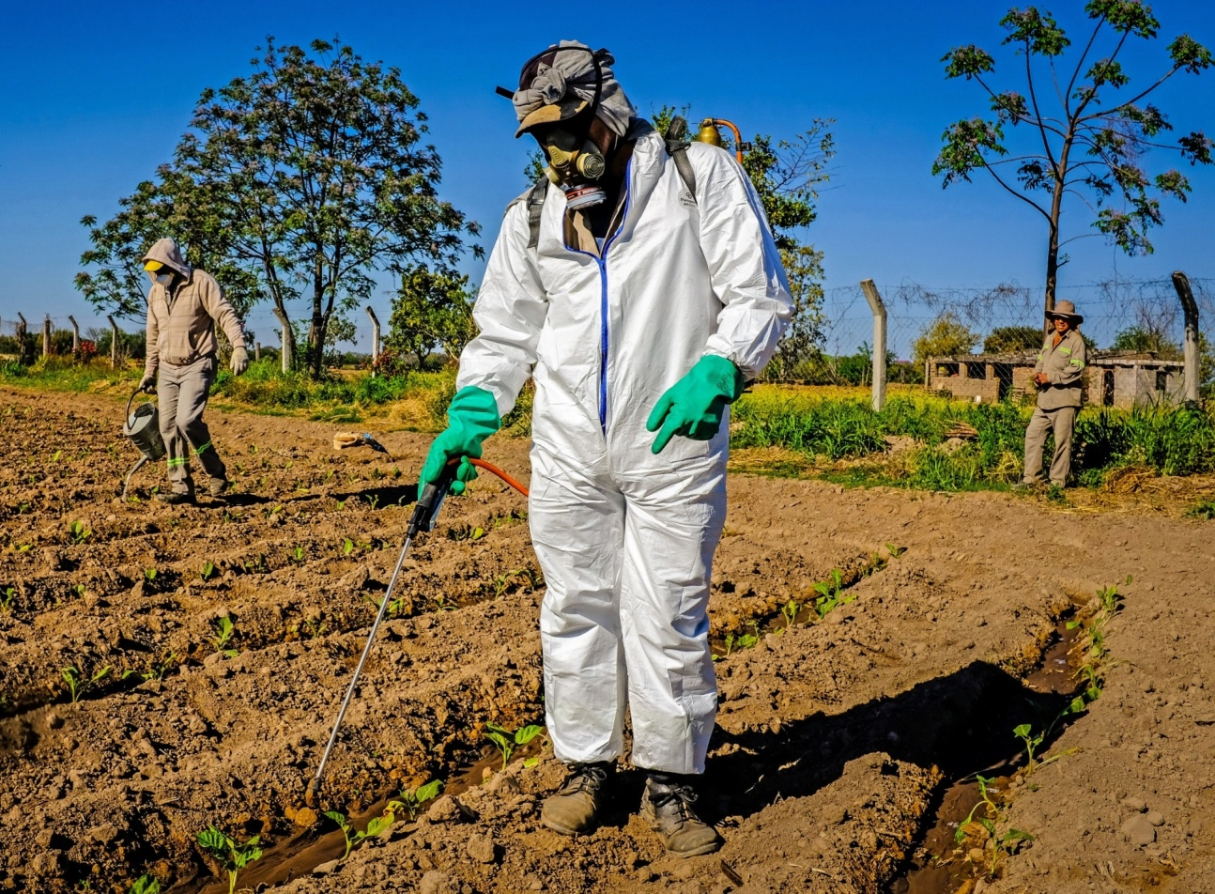
Riesgo de Trabajo
El Promedio de Alícuota para Agricultura es del 7,8%.
Nuestra aseguradora cobra el 4,7% (promedio) para la cobertura de la actividad agrícola.
Pago Mensual de las primas
Convenio de Corresponsabilidad Gremial Cultivo de tabaco Jujuy y Salta.
(pago diferido 7 meses sin intereses)

Slide 18
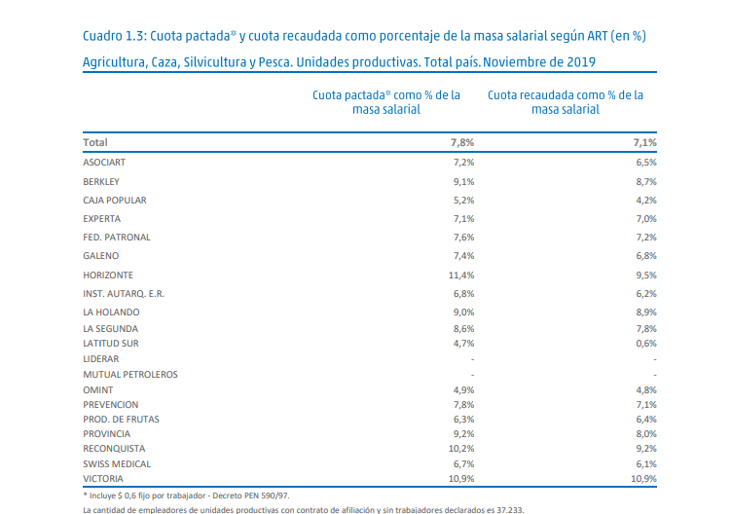

Slide 19
Nuestro Valor Agregado
Estar cerca de nuestros Asegurados y sus trabajadores:
Atención personalizada que nos permite conocer a los empleadores y sus trabajadores, brindándoles una respuesta inmediata en sus necesidades.
Prestadores de primera línea.
Capacitaciones Específicas para cada necesidad:
Previniendo accidentes no deseados y protegiendo la integridad de los trabajadores y el patrimonio de los empleadores. Nuestro equipo de profesionales brindan asesoramiento de riesgos y sus posibles consecuencias.
Menor judicialización del Sector ART Argentino:
El conjunto de los puntos anteriores nos posicionaron como la ART con menor judicialidad relativa (cantidad de juicios versus cantidad de trabajadores cubiertos), y nos permite ser competitivos en nuestros costos.

Slide 20
Nuestro Valor Agregado
En Jujuy la implementación de la Lucha Antigranizo permitió la continuidad del sistema del seguro agrícola, en costos razonables y posibles de pagar por parte del asegurado.
Si no hubiera sido así, por el incremento necesario de taza prima para pagar el aumento de siniestralidad, esto hubiera significado la desaparición del seguro agrícola y el esquema de producción.

Slide 21


CPN Carlos A. E. Barni | gerencia@latitudsursa.com.ar
Urquiza 602. Perico, Jujuy.
www.latitudsursa.com.ar
Latitud Sur S.A. Compañía Argentina de Seguros

